Slide 1
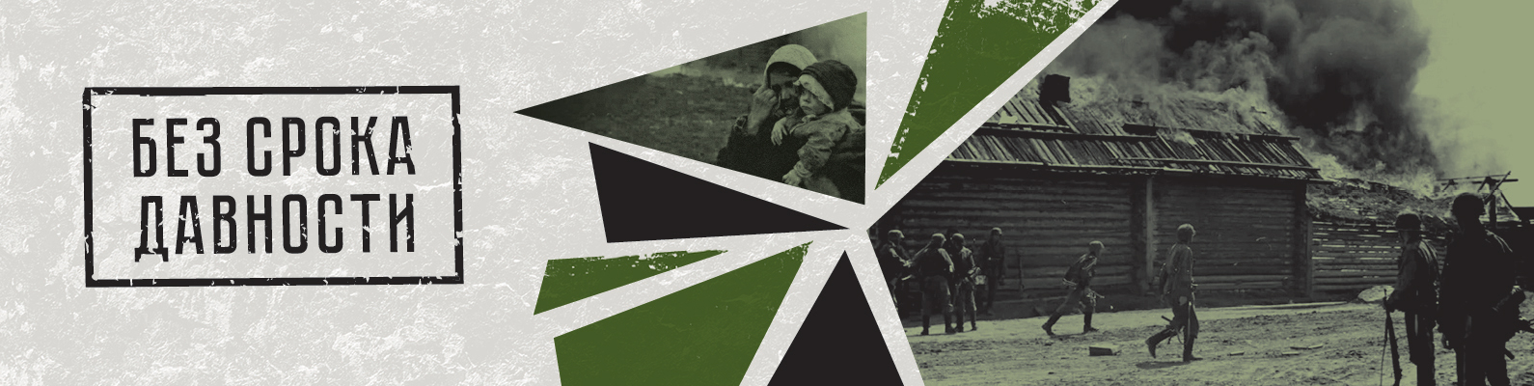
Федеральное государственное казённое общеобразовательное учреждение «Севастопольский кадетский корпус Следственного комитета Российской Федерации имени В.И. Истомина»
Исследовательская работа в рамках образовательного проекта
«Моя будущая профессия – следователь»
Номинация: Без срока давности. Расследование преступлений против человечества, совершенных нацистскими преступниками в годы Великой Отечественной войны
Тема: Вандализм: история и современность
Выполнил:
кадет 11-а класса (111 взвода)
Савицкий Александр Сергеевич
Научный руководитель:
учитель специальных дисциплин
учебно-методического отдела
Коваленко Владимир Юрьевич

Slide 2
Актуальность работы
Преступления нацистов против исторической памяти народов СССР стало объектом расследований сотрудников Следственного комитета. И я убежден, что уроки истории надо учить, чтобы они потом не превращались в трагедии.

Slide 3
Объектом настоящего исследования являются общественные отношения, возникающие в связи с совершением вандализма.
Предметом рассмотрения данной работы является уголовное законодательство, предусматривающее ответственность за вандализм.

Slide 4
Цель - рассмотреть уголовно-правовую характеристику вандализма, проблемные вопросы квалификации данного преступления.
Задачи:
определить сущность природы вандализма как негативного социального явления в историческом аспекте;
рассмотреть нацистский вандализм против культуры народов Советского Союза в годы Великой Отечественной войны 1941-1945 гг.;
рассмотреть вандализм в системе преступлений против общественной безопасности и общественного порядка, анализ его понятия и правового регулирования в современном обществе;
рассмотреть объективные и субъективные признаки вандализма.

Slide 5
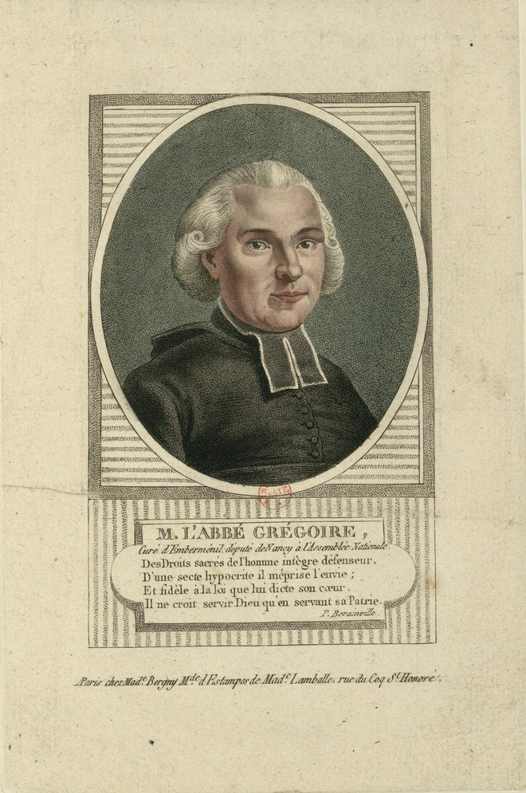
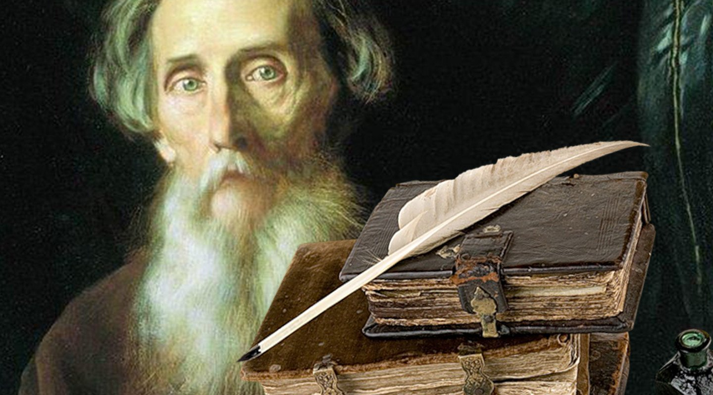
Владимир Иванович Даль -
русский писатель, этнограф и лексикограф, собиратель фольклора, военный врач, автор «Толкового словаря живого великорусского языка», на составление которого ушло 53 года
Член конвенции Генеральных Штатов аббат Грегуар

Slide 6
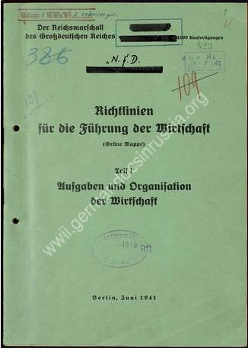
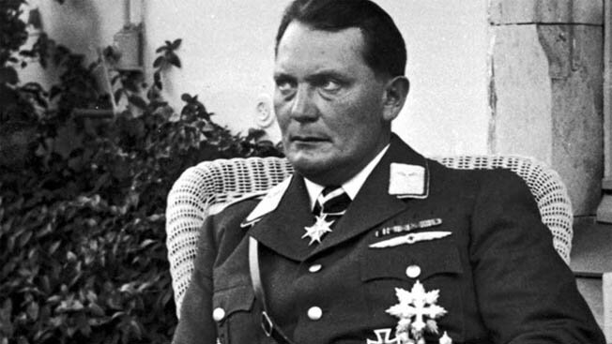
Герман Геринг - политический, государственный и военный деятель нацистской Германии, обергруппенфюрер СА

Slide 7
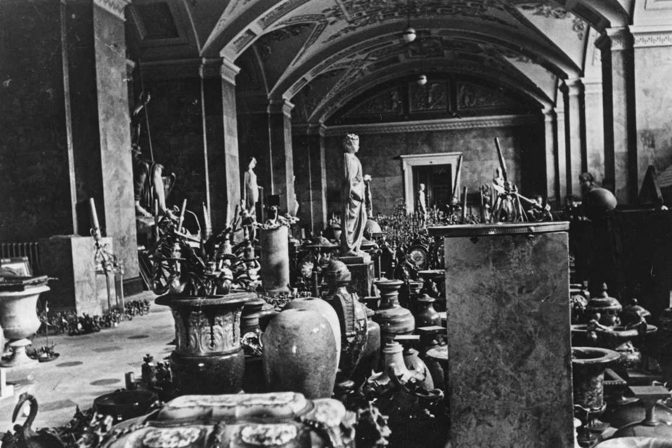
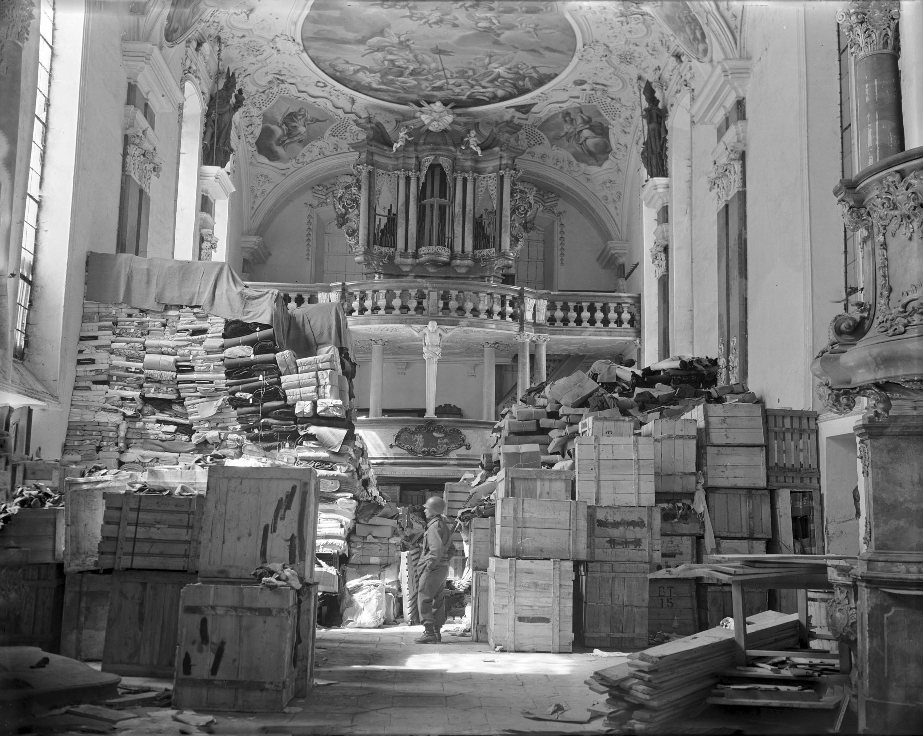

Slide 8
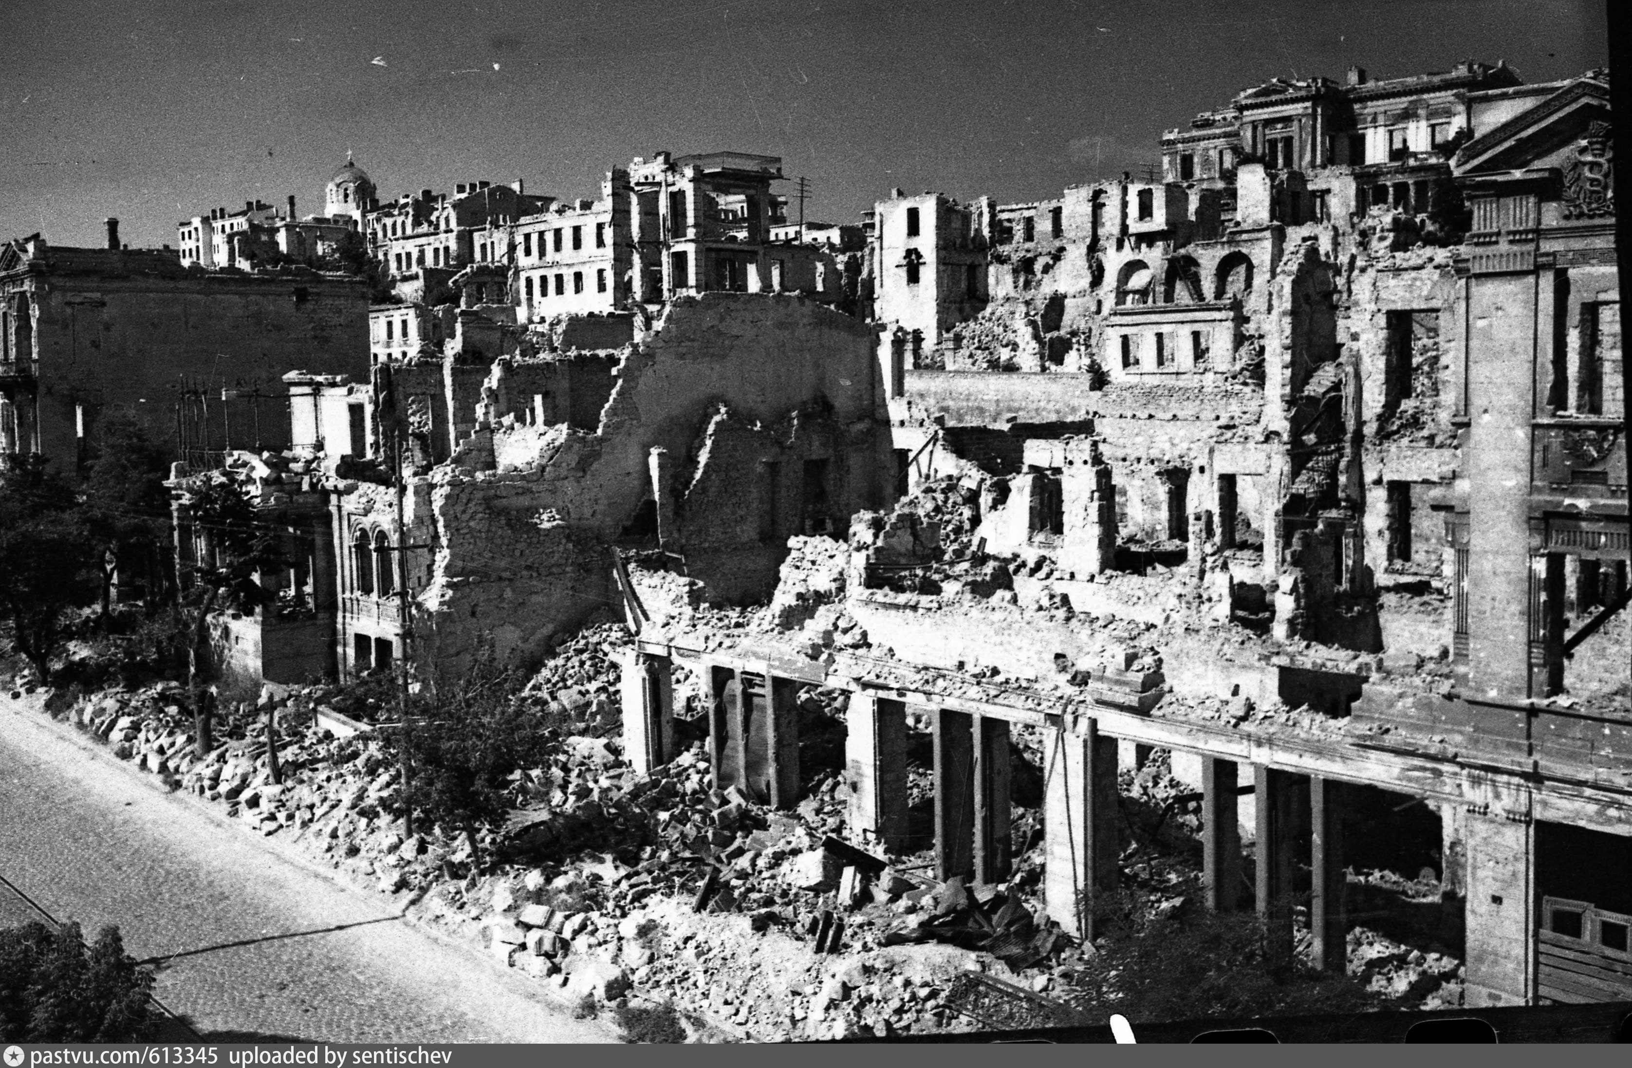
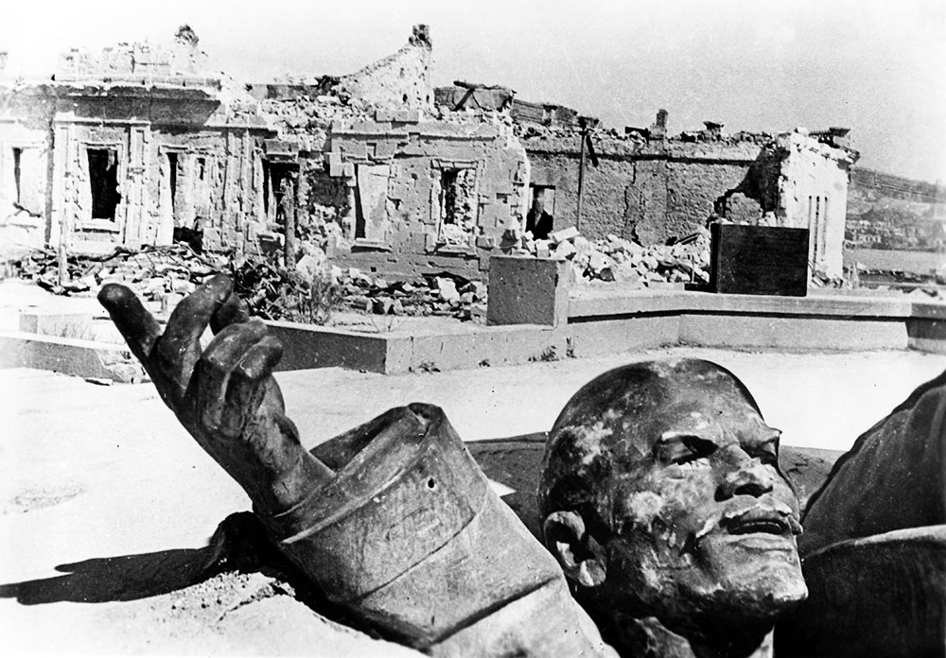
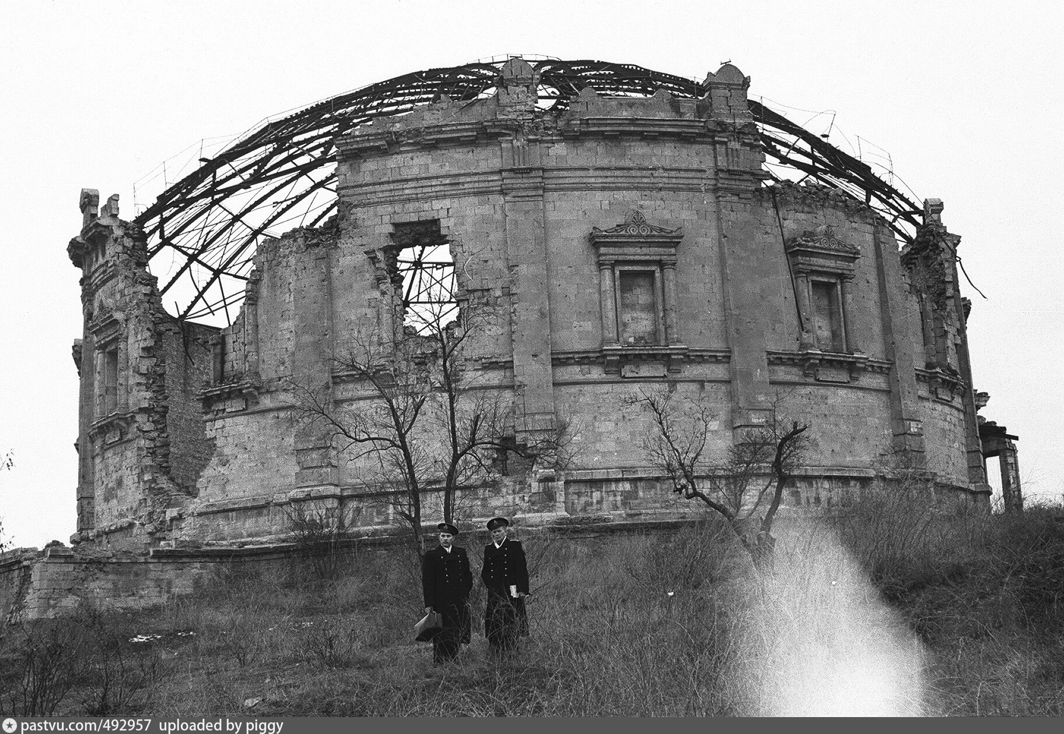
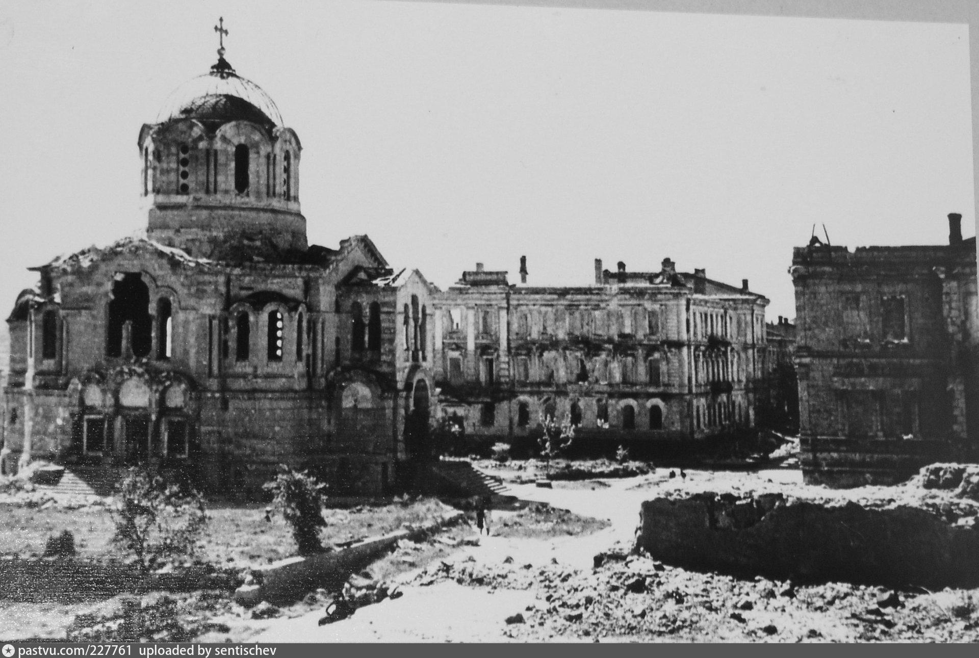

Slide 9
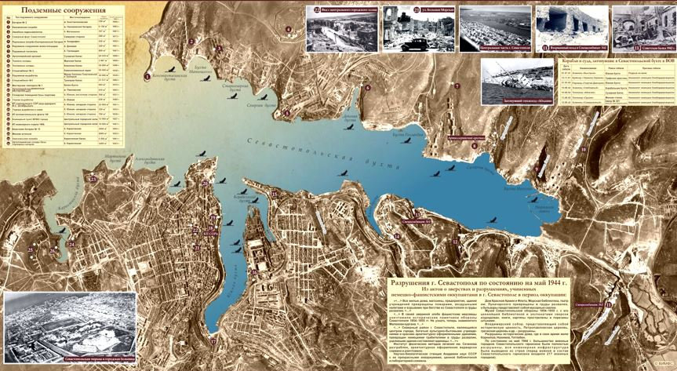
Карта немецкой аэросъёмки 1942-1943 гг (разрушения)

Slide 10
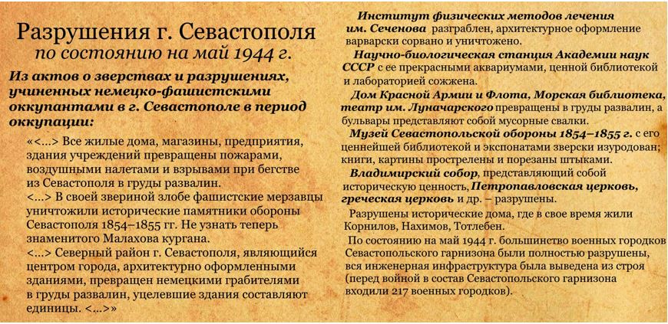

Slide 11
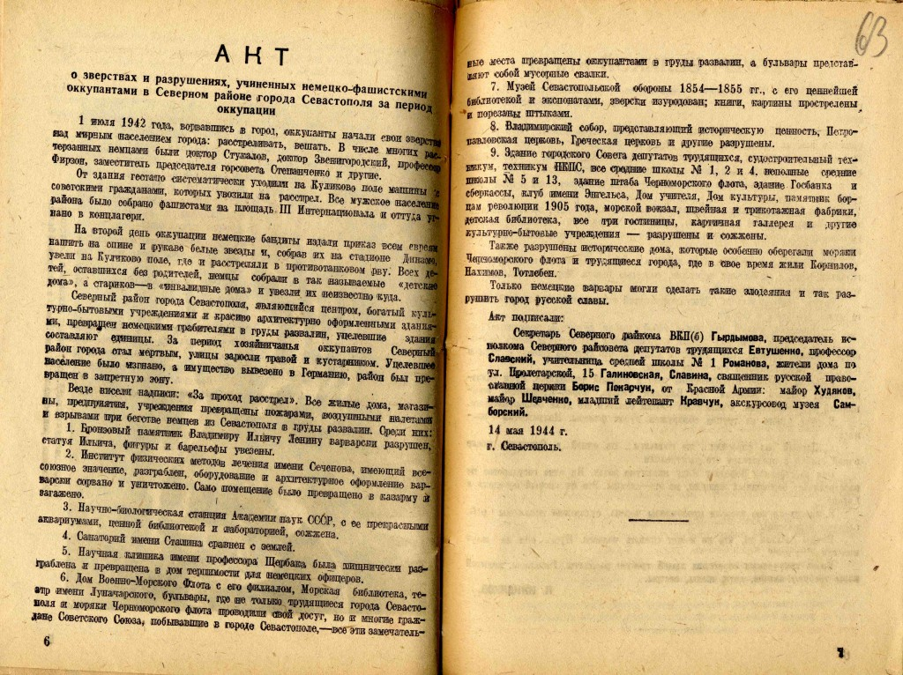

Slide 12
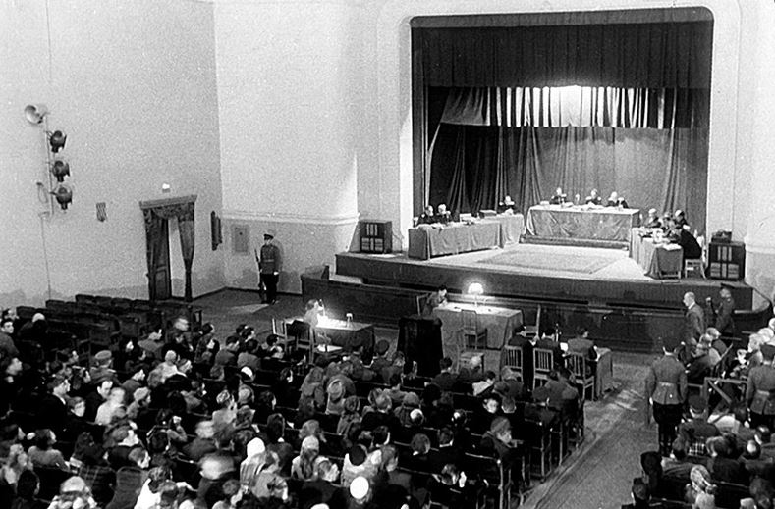
Открытие процесса 12 ноября 1947 года в Севастопольском Доме офицеров флота

Slide 13
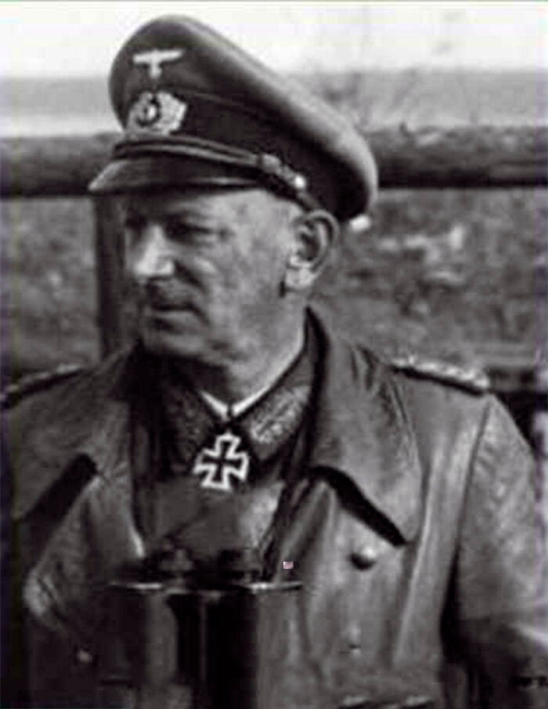
Генерал-полковник, командующий 17-й армией в Крыму и Севастополе с 1.06.1943 года по 29.04.1944 года Эрвин Йенеке

Slide 14
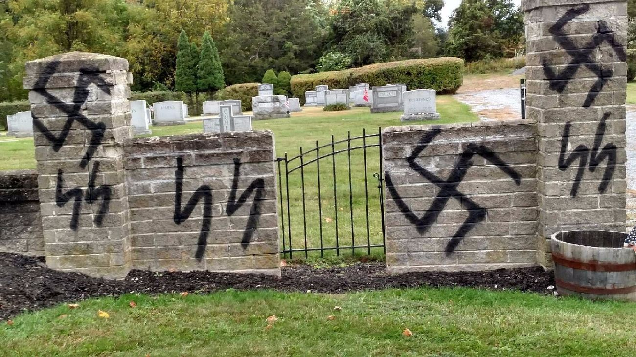
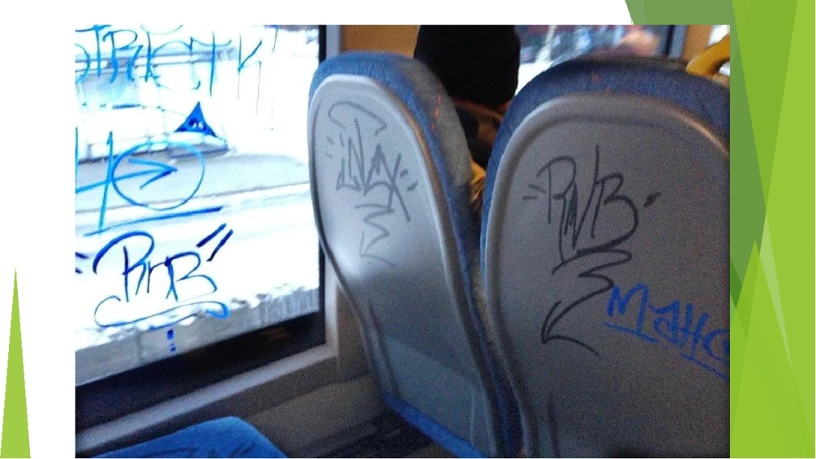
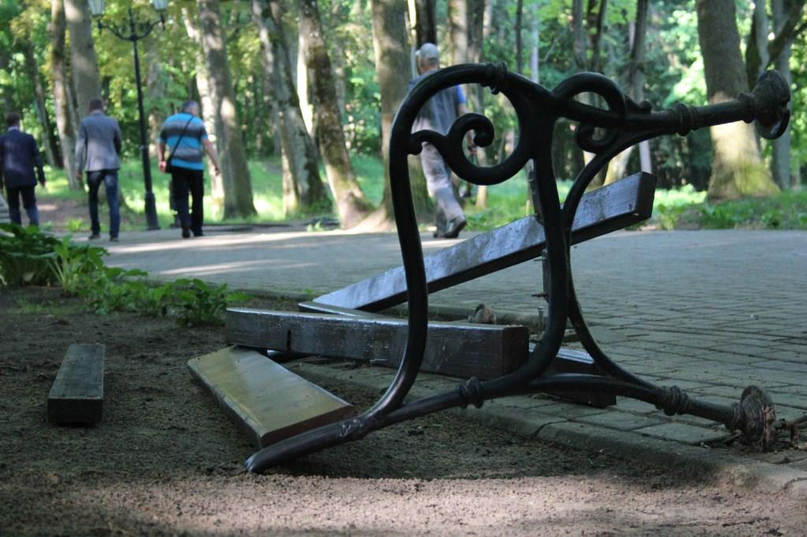
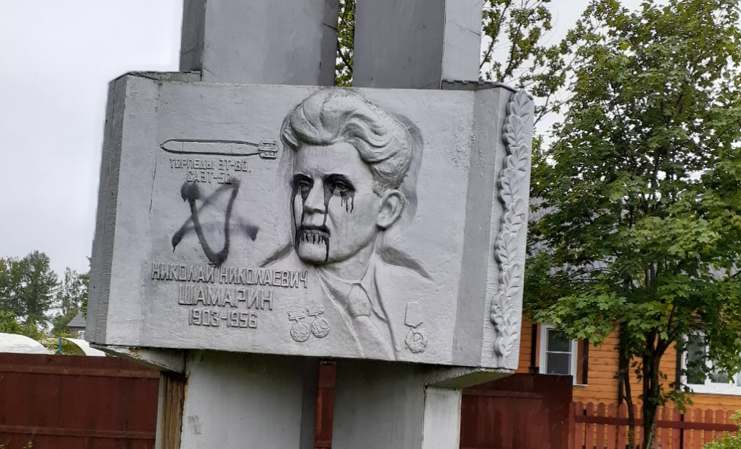
Современный вандализм

Slide 15
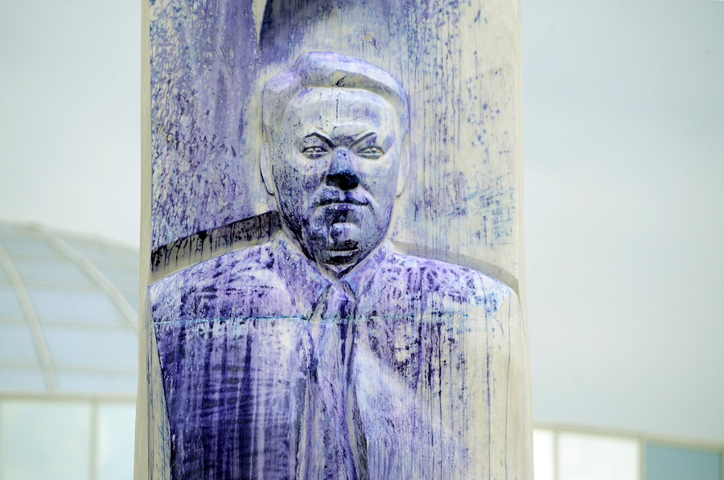
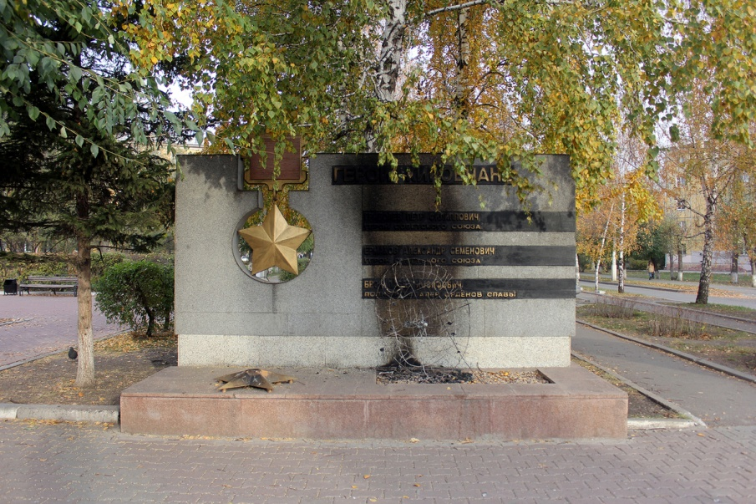
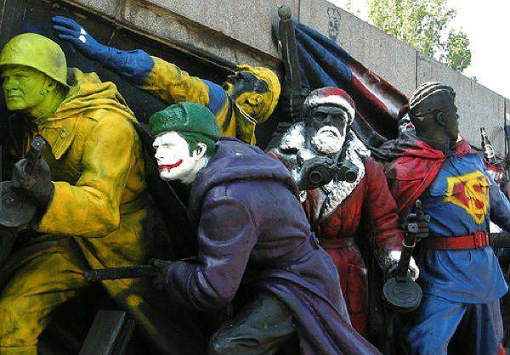
Современный вандализм

Slide 16
Спасибо за внимание!

